Slide 1
Bell Numbers
https://www.geeksforgeeks.org/bell-numbers-number-of-ways-to-partition-a-set/
정혜진

Slide 2
1. 문제 정의
집합을 분할하는 방법의 수
원소의 개수가 n인 집합을 분할하는 방법의 수를 n번째 벨 수 라고 한다.
예) B3 = 5
Input: n = 3 ( -> let the set be {1,2,3} )
Output: Number of ways = 5
{ {1}, {2}, {3} } / { {1}, {2, 3} } / { {2}, {1, 3} } / { {3}, {1, 2} } / { {1, 2, 3} }
First few Bell numbers are 1, 1, 2, 5, 15, 52, 203, ….

Slide 3
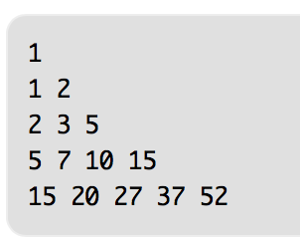
2. 문제 풀기
Using Bell Triangle
If j == 0
Bell(i, j) = Bell(i-1, i-1)
Else
Bell(i, j) = Bell(i-1, j-1) + Bell(i, j-1)

Slide 4
3. 정리
시간복잡도 O(n²)

